Slide 1
期末網頁設計報告
40618201簡宏哲 40618229董家瑋 40618241黃宇軒

Slide 2
美食地圖介紹
在地知名美食並提供地址照片營業時間
推薦文章

Slide 3
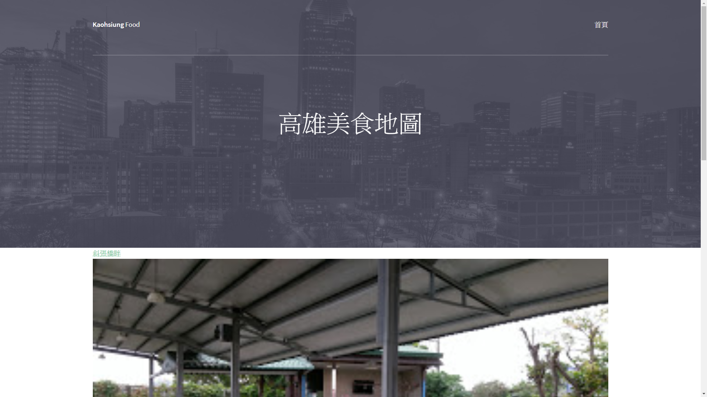

Slide 4
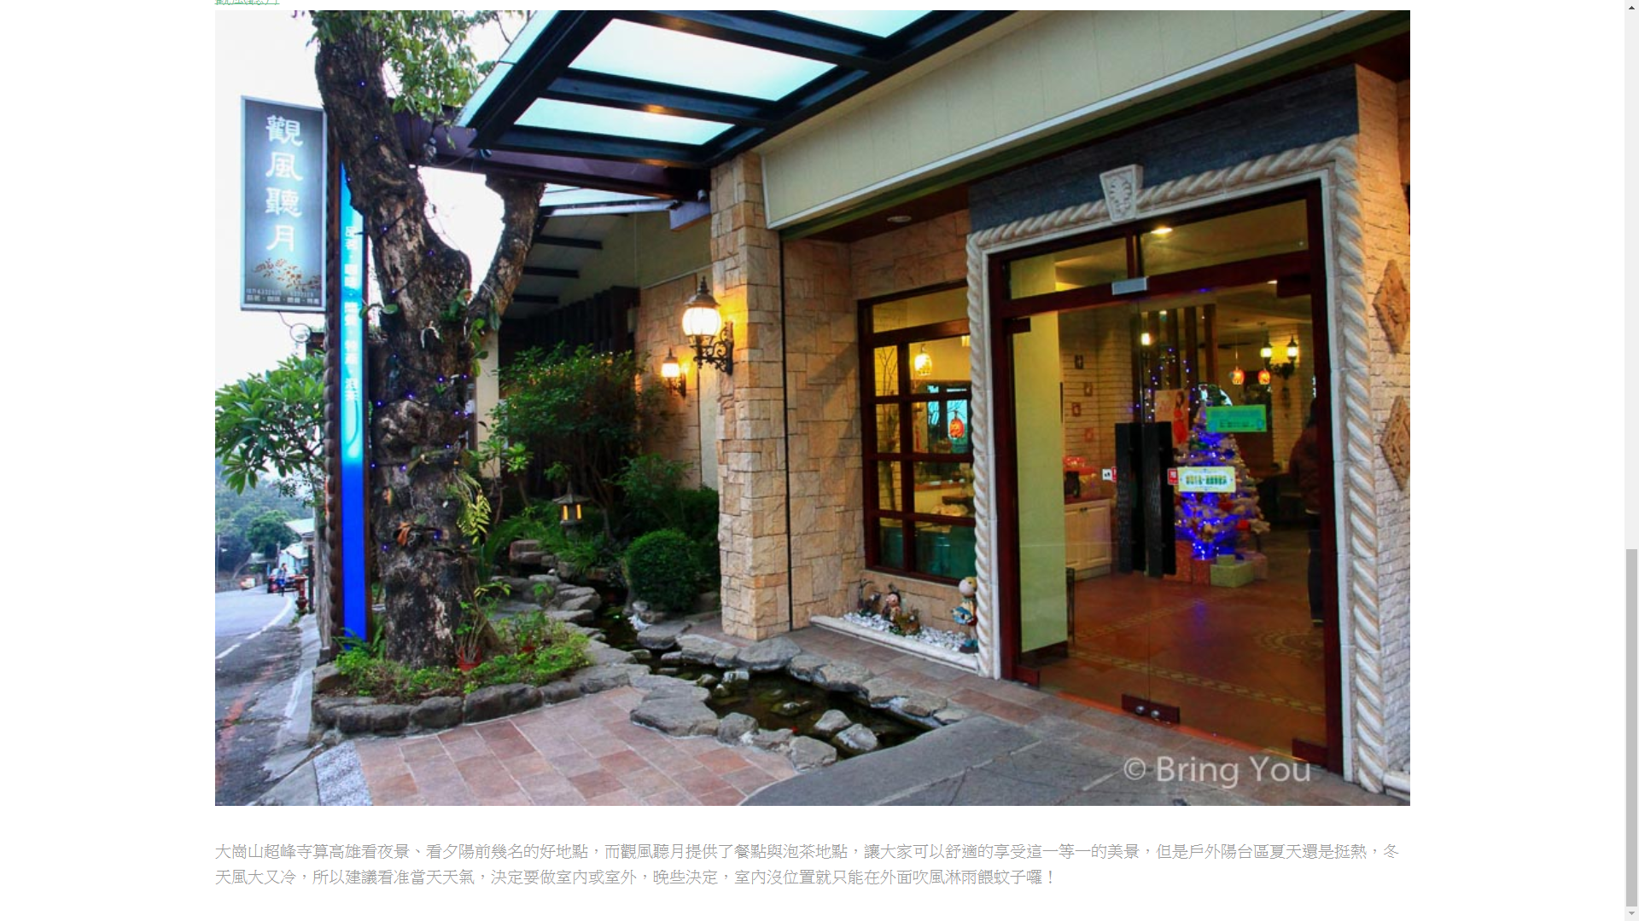

Slide 5
報告結束

